Slide 1


Slide 2
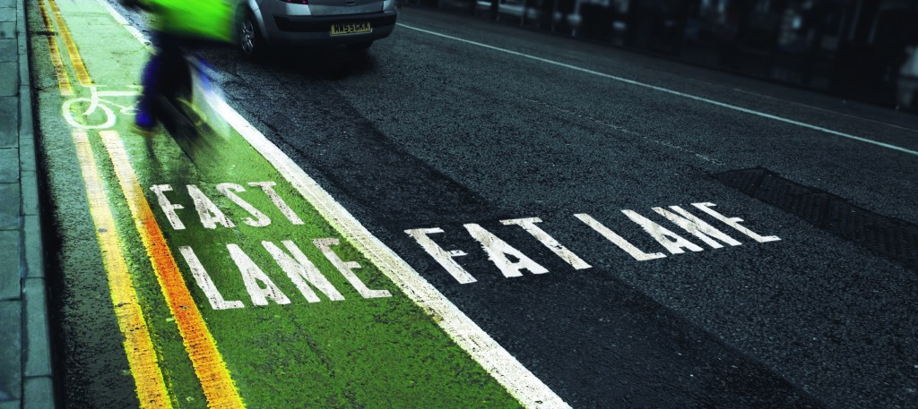
Stockholm – en ledande cykelstad
Budgetsatsningar 2016
På väg mot
Daniel Helldén, trafikborgarråd (MP)

Slide 3
Detta har vi lovat…
Vi satsar en miljard på att göra Stockholm till en cykelstad
  Sammanhängande cykelnät, vi rustar upp och ökar säkerheten för stadens cyklister.
Vi kommer att prioritera cykeln framför bilen
  Bra bredder, mer utrymme, grön våg, trafikseparering, bättre framkomlighet och cykelparkeringar istället för fler bilparkeringar.
Bra underhåll i alla väder, för att du ska kunna cykla året runt
  Bättre snöröjning, god belysning, tydliga skyltar, bort med gruset, fixa hålen och bort med hinder i cykelbanorna.
Cykelgarage vid stora kollektivtrafikpunkter
  Det behövs fler cykelparkeringar vid busshållplatser, tunnelbane- och pendeltågsstationer.

Slide 4
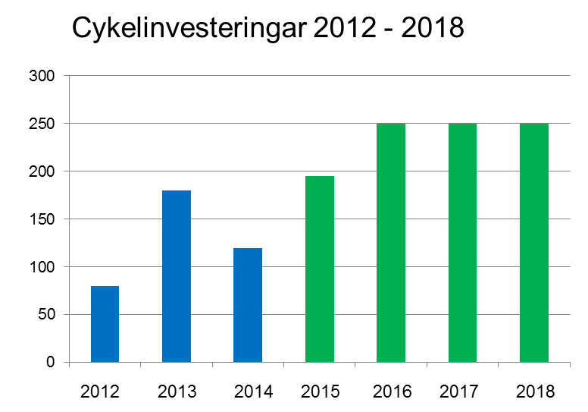
Cykelmiljarden fortsätter, mer i reinvesteringar
Från och med 2015 har cykelplanen förstärkts med 300 miljoner.
Den långsiktiga planen från och med 2016 är 250 miljoner per år.
Nya reinvesteringar på 45 miljoner för 2015–2018.

Slide 5
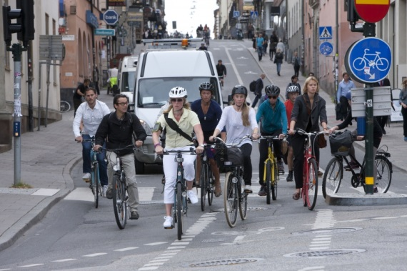
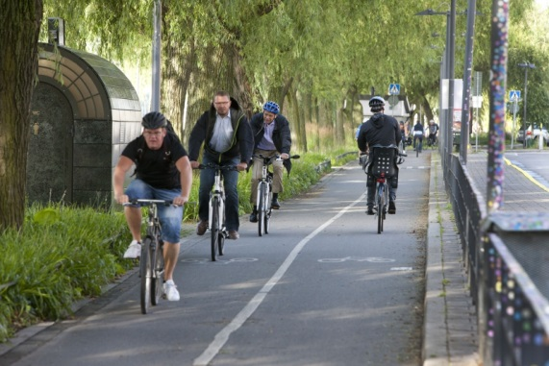
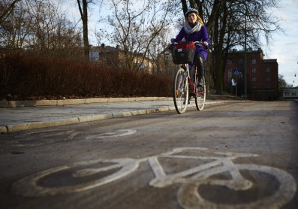
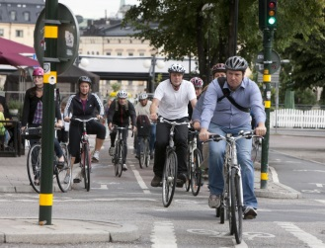
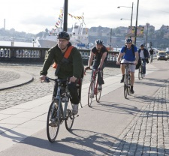
Beslutade cykelinvesteringar sedan valet 2014
  Förbättrad framkomlighet för buss och cykel på Kungsbron
  Gång- och cykelbro över Korpmossevägen
  Cykelåtgärder på Ormkärrsvägen i Hagsätra
  Ny gång- och cykelbro över Åbyvägen
  Breddning av cykelbanor Norr Mälarstrand/Rålambshovsleden
  Nya cykelbanor på Långholmsgatan
  Gång - och cykelåtgärder på Lidingövägen
  Ombyggnad gång- och cykelförbindelse Södertäljevägens påfartsramp i Marievik
  Ombyggnation cykelbana i Rålambshovsparken och tunneln under Gjörwellsgatan
  Cykelbana Värtavägen och pilotprojekt skyltning
  Cykelåtgärder på Ågesta Broväg och Magelungsvägen i Farsta
  Ny cirkulationsplats, gång- och cykelåtgärder Skärholmsvägen
  Ny gång- och cykelbana i samband med Växthusvägens förlängning från Järfälla
  Ny gång- o cykelbana på del av Akallalänken (beslutas 15/10)

Slide 6
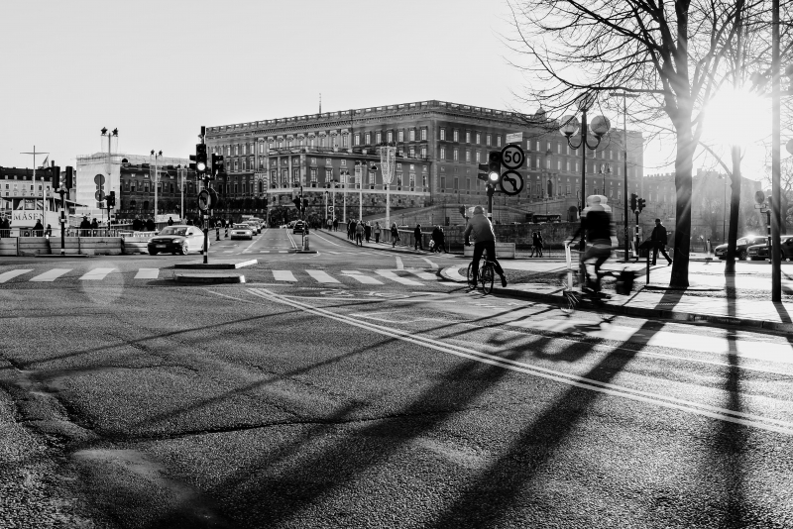
Cykelfrämjande budgetsatsningar 2016
Ambitionshöjning för cykelpendlingsnätet 7 miljoner
Kommunikation Hållbart resande 4 miljoner
Trädbeskärning 3 miljoner

Slide 7
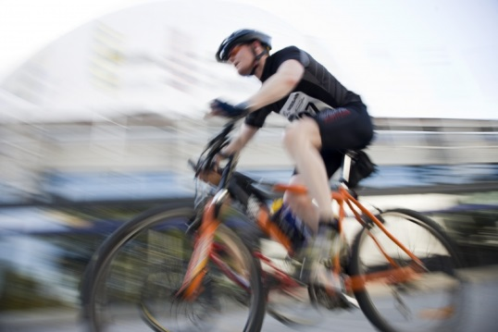
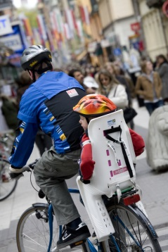
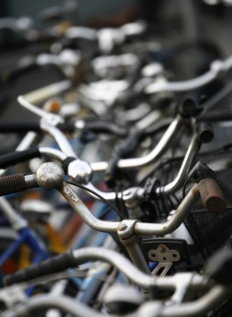
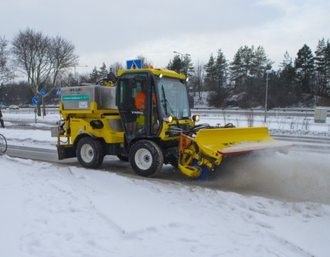
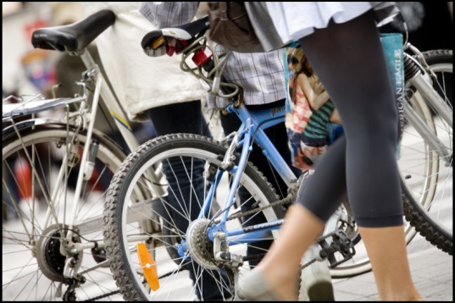
Cykling - en del av den växande staden…
Stockholm ska ha ett välfungerande transportsystem med minimal klimatpåverkan, som gör att människor snabbt och enkelt kan röra sig i hela regionen. Vägutrymmet är begränsat och prioritet ska ges till kapacitetsstarka transporter. Staden ska prioritera gång, cykel, kollektivtrafik och nyttotrafik.
Inriktningen är att nya bostäder ska byggas i goda befintliga kollektivtrafiklägen, i lägen där ny infrastruktur planeras samt i lägen som möjliggör gång och cyklande som ett pendlingsalternativ.
I stadsutveckling är det viktigt att utbyggnad av kollektivtrafik, cykel och övriga kommunikationsstråk mellan dessa sker samordnat med planering av ny bebyggelse för att skapa attraktiva, inkluderande och sammanhängande stadsmiljöer.

Slide 8
Cykling - en del av framkomlighetsstrategin…
Staden arbetar aktivt för att öka framkomligheten. Kapacitetsstarka färdmedel måste prioriteras för att fler människor och mer gods ska kunna förflyttas effektivt. Det innebär att åtgärder behöver vidtas för att resor som görs med bil måste minska.
Målningar av cykelboxar, övergångställen och lastzoner ska göras för att förbättra framkomligheten och trafiksäkerheten.
Stockholm ska inventera trafiksignaler för att öka framkomligheten för de prioriterade trafikslagen.
En fungerande varudistribution är avgörande för ett växande Stockholm. I arbetet ingår att pröva potentialen för leveranser av gods med lastcykel.
Stockholm ska fortsätta medverka i europeiska trafikantveckan, inklusive I stan utan min bil.

Slide 9
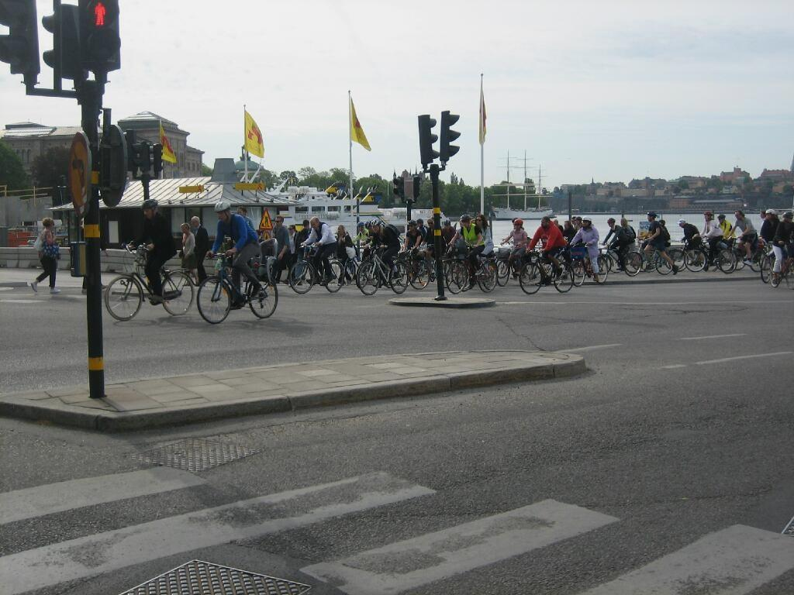
Stockholm ska bli en ledande cykelstad
Ett ökat ansvar för hela staden att arbeta med ett tydligt cykelperspektiv, med målet att alla stockholmare tryggt och enkelt ska kunna cykla i alla sammanhang.

Slide 10
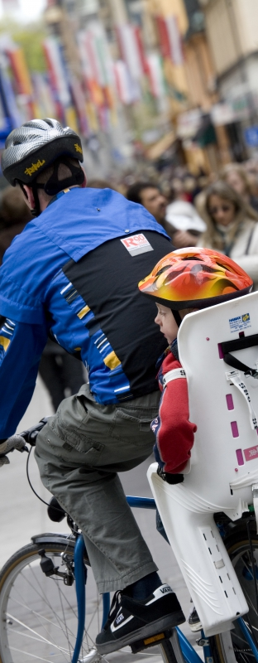
Ledande cykelstad: Styrdokument
Framkomlighetsstrategi för Stockholm
Gods- och leveransstrategin
Cykelplan Stockholm
Strategi för ökad cykling i Stockholms stad
Trafiksäkerhetsprogram för Stockholms stad
Obs, fråga: varför är det blå text med streck? Ska det vara länkar? Annars tycker jag bäst att ändra till svart

Slide 11
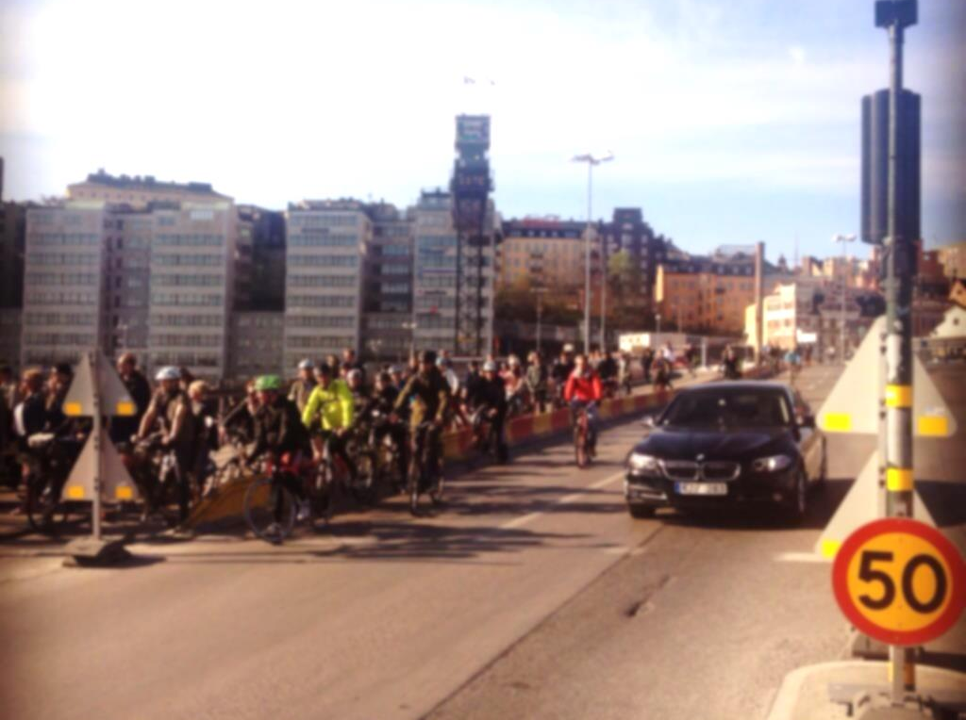
Ledande cykelstad: förbättrade möjligheter att cykla i hela Stockholm
Hög ambitionsnivå för planeringen av cykelinfrastruktur. Staden ska även med-verka till genomförande av den regionala cykelplanen.
Åtgärder för att skapa ett väl fungerande och utbyggt cykelvägnät med god framkomlighet och hög trafiksäkerhet, fler säkra cykelparkeringar och tydliga cykelvägvisningar.
Stockholm ska arbeta med att förbättra möjligheterna att cykla i hela regionen.

Slide 12
Ledande cykelstad: förbättra samspelet, minska konflikter och förbättra lånecykelsystemet
Stockholm ska förbättra samspelet och minska konfliktpunkter mellan cyklister och fotgängare genom att utveckla informationen kring cykel- och gångbanor.
En tydlig skyltning och fysisk infrastruktur ska tydliggöra respektive trafikslags skyldigheter och förutsättningar på olika platser samt minska antalet konfliktytor i stadsrummet.
I planeringen av nya områden ska stor hänsyn tas till behov av trygga cykelparkeringar med god tillgänglighet.
Förutsättningarna för cykelgarage i kollektivtrafiknära lägen ska fortsatt utredas.
2016 ska 2 000 säkra cykelparkeringsplatser uppföras
Staden ska kontinuerligt ta om hand övergivna cyklar.
Det ska bli enklare att bygga ut lånecykelsystemet i hela staden, systemet med lånecyklar ska utvecklas och staden ska verka för ett regionalt system för lånecyklar.

Slide 13
Ledande cykelstad: förbättrad cykeljour
Cykeljourstyrkan ska snabbt avhjälpa enklare problem för att öka säkerheten och framkomligheten. Cykeljouren ska prioritera drift och underhåll på pendlingsstråk och utveckla underhållsarbetet.
Underhållet ska förbättras och cykling ska ges bra förutsättningar året om. Olika hinder, hål och skador i cykelbanan ska åtgärdas.
Sopning och snöröjning av cykelbanor ska förbättras, detta ska beaktas i entreprenadupphandlingar.
Trafikkontoret ska följa upp och vidta trafiksäkerhetsåtgärder för gående och cyklister.
En tydlig ambitionshöjning avseende skötsel, drift och underhåll av cykelpendlingsnätet ska uppnås.
I samråd med stadsdelsnämnderna ska en effektiv drift av cykelplanens pendlings- och huvudstråk säkerställas.

Slide 14
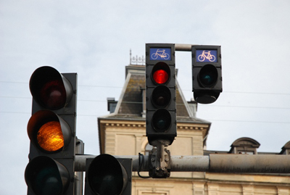
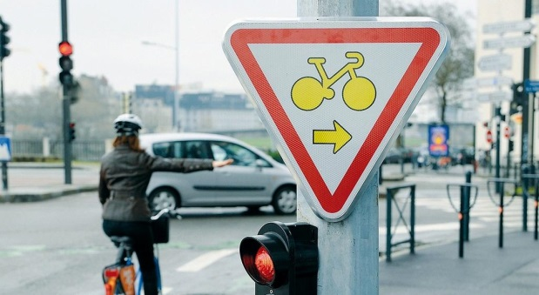
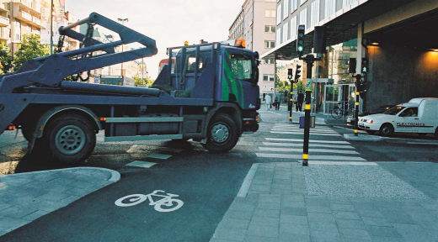
Ledande cykelstad: cykla mot enkelriktat och ”holländsk högersväng”
Stockholm ska införa möjligheten för dubbelriktad cykling på lämpliga enkelriktade gator.
Stockholm ska även utreda om det är möjligt att pröva holländsk högersväng vid trafiksignal när trafiksäkerheten medger i utvalda korsningar i staden, samt utreda, föreslå och pröva allgrönt vid lämpliga korsningar.
Stockholm ska inventera trafiksignaler på stadens pendlingsstråk för cykeltrafik för åtgärder (som till exempel detektering och överanmälan).

Slide 15
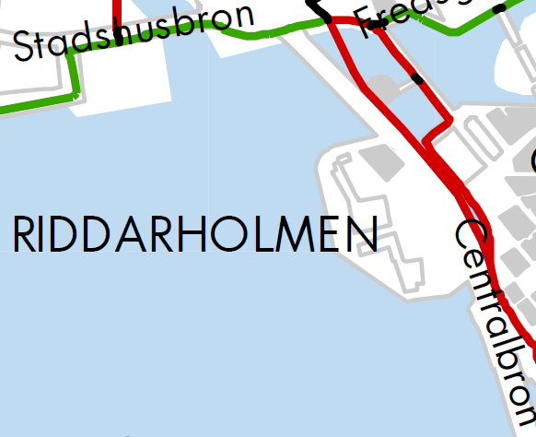
Ledande cykelstad: cykelbro Gamla Stan–Tegelbacken
Stockholm ska aktivt arbeta för framkomlighet på cykelbanorna och snabbt vidta åtgärder när dessa blockeras av felparkerade bilar eller andra hinder, bl a inom ramen för motorcykelburna parkeringsvakter.
I uppdraget om pendlingscykelstråket Gullmarsplan – Odenplan ska Stockholm utreda en cykelbro mellan Gamla Stan och Tegelbacken.

Slide 16
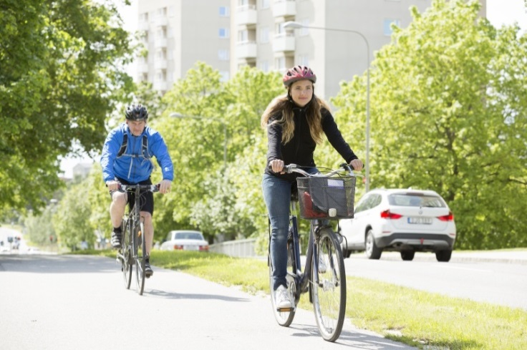
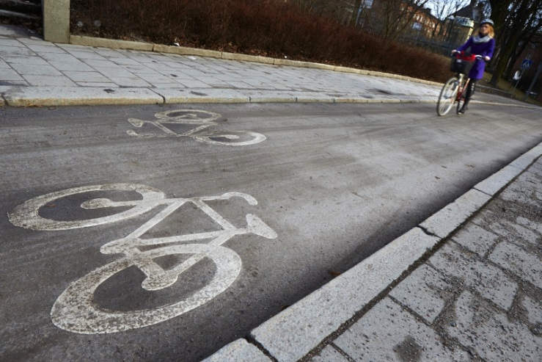


stockholm.se

